Slide 1



Slide 2


低龄供者半相合移植治疗AML合并屎肠球菌脓毒症及环孢素中毒一例

Slide 3

● 病例简介
摘要
1.独特性：术后并发屎肠球菌脓毒症及环孢素蓄积中毒，经mNGS指导抗感染及精细化药物浓度调整后成功救治
2.背景：确诊AML-M4Eo（CR1）。行FBM方案预处理及亲缘半相合HSCT（供者12岁）。植入期反复发热，NGS提示屎肠球菌及病毒激活，同时并发急性肝肾功能不全及高血压。经头阿坦联合依拉环素治疗，感染控。

Slide 4
● 患者基础信息
1.人口学信息：43，男，已婚，既往有乙肝病史，术前行胆囊切除术
2.主诉：确诊急性髓系白血病4月余，行异基因造血干细胞移植术后29天（或出院当日）
3.既往史：2025年5月确诊AML-M4Eo，伴CBFB::MYH11(A型)、NF1突变。IA诱导CR，中剂量Ara-C巩固2次。曾因胆囊结石行胆囊切除术。

Slide 5
● 入院后检查
1.体格检查：
* 生命体征： 血压波动升高，最高达 160/90 mmHg (药物性高血压)。
* 查体： 神志清，心肺无殊，腹软。移植后早期曾有发热
2.辅助检查：
* 基因/染色体： 伴inv(16)，CBFB::MYH11融合基因阳性。
* 供者信息： 女儿，12岁，体重35kg，HLA 6/12相合。
* 感染指标 (d+13)： 血mNGS提示 屎肠球菌、巨细胞病毒(CMV)、人多瘤病毒1型。
* 药物浓度/脏器功能： 环孢素浓度曾偏高（206.4 ng/mL出院时已降，急性期可能更高），伴Cr升高（急性肾损伤）、转氨酶升高（肝损伤）

Slide 6
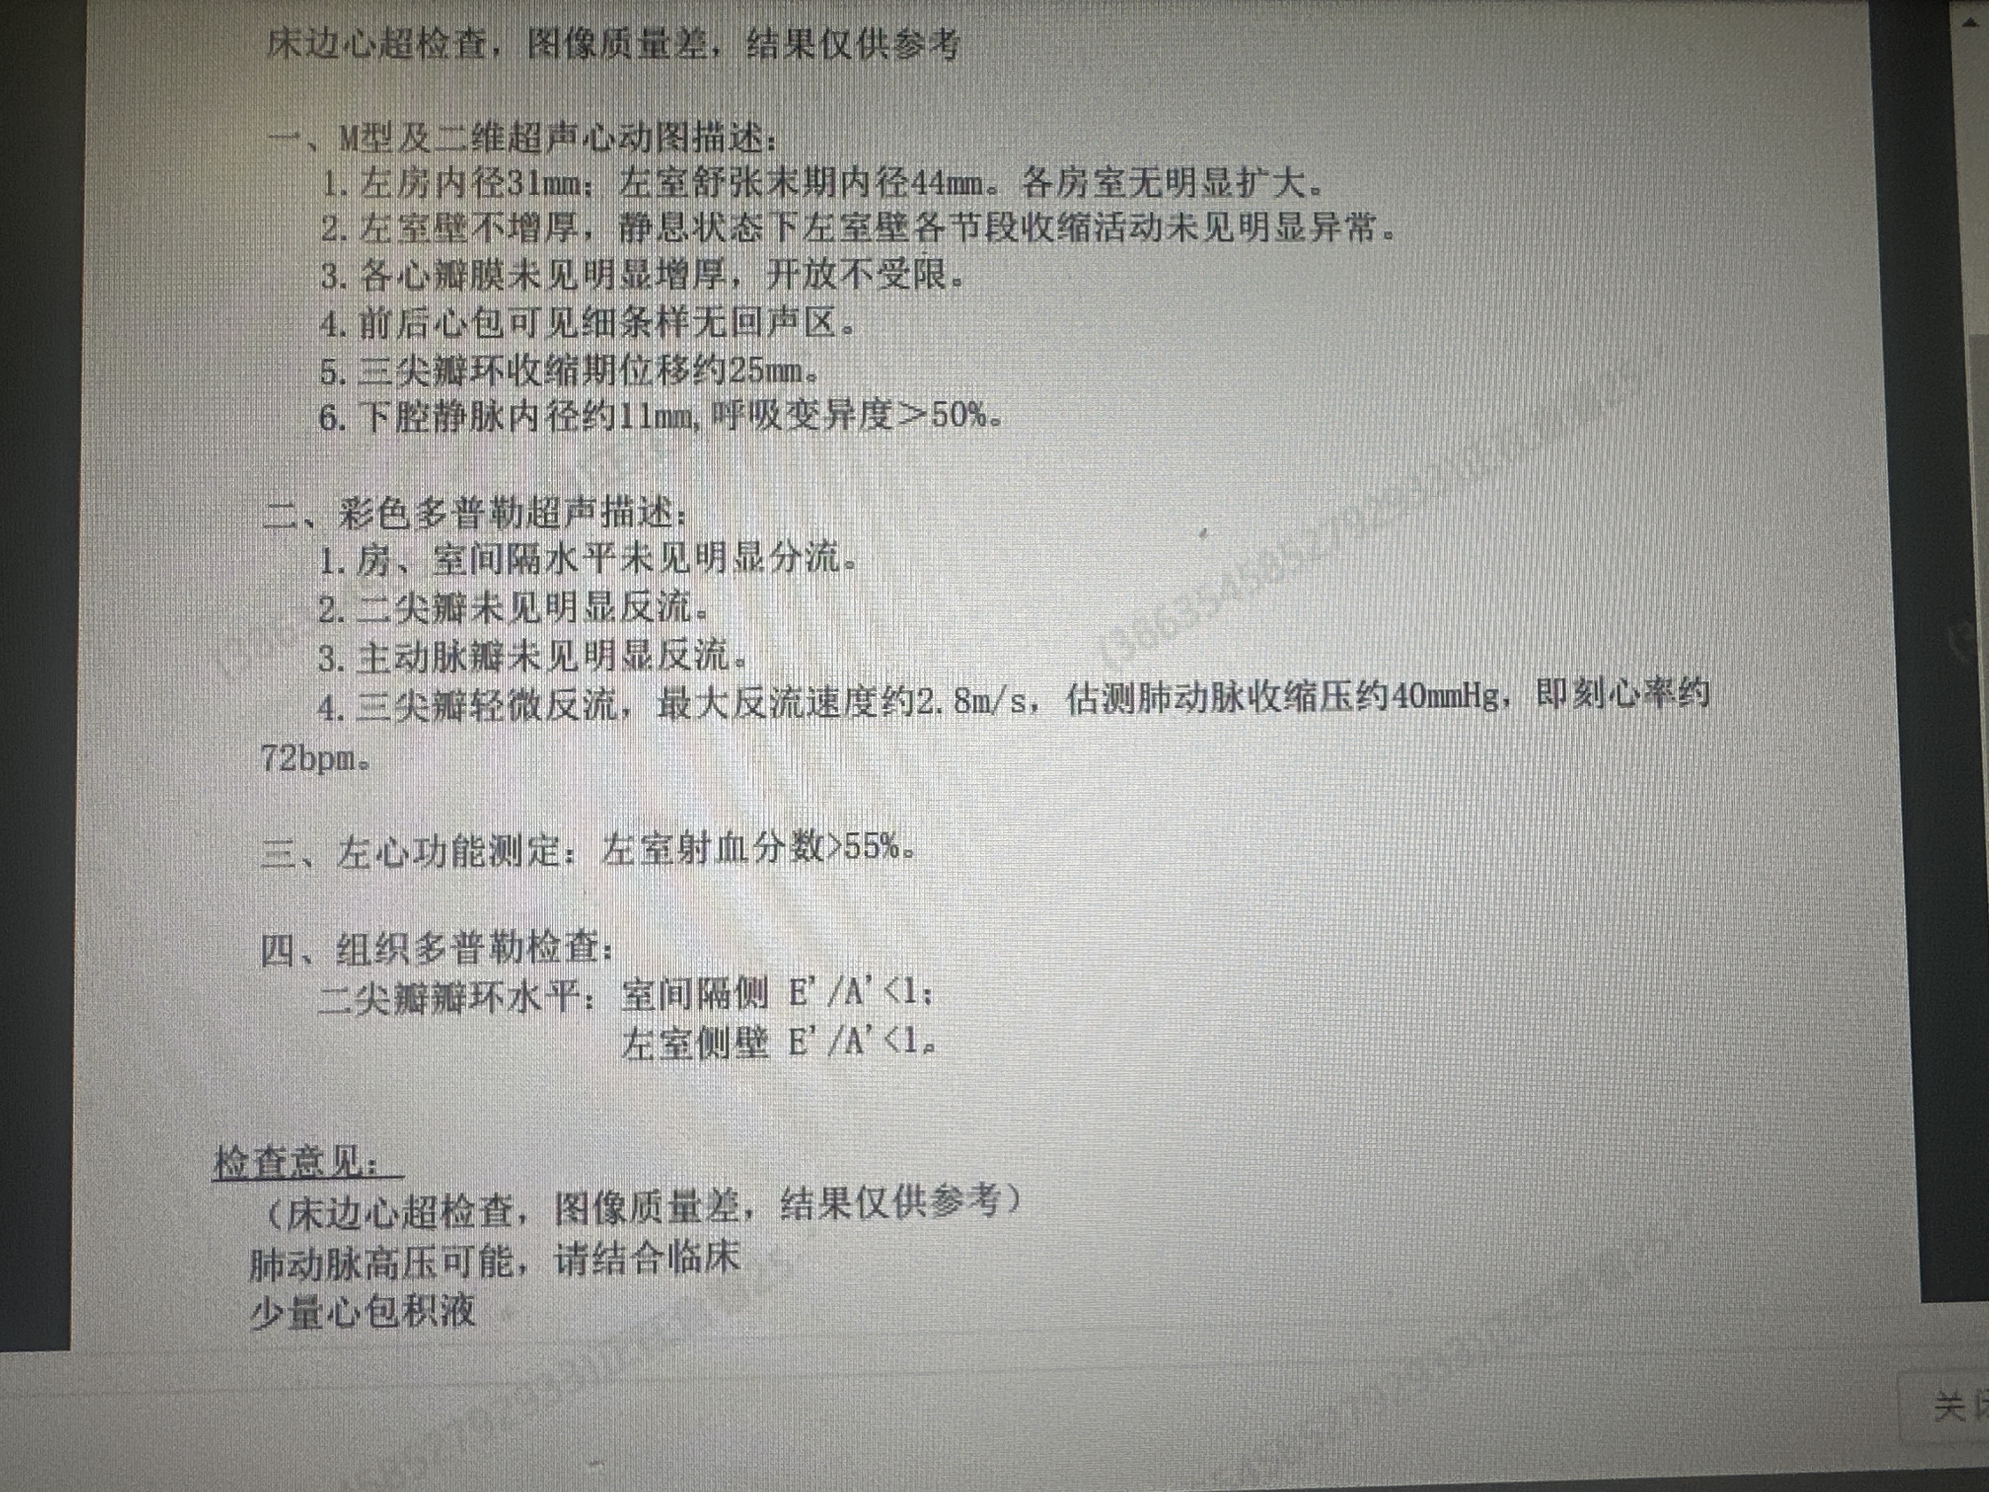
● 入院后检查
3.影像学检查：
胸部CT
超声检查

Slide 7
● 诊断评估
诊断评估
1.初步诊断：1. 急性髓系白血病 (M4Eo, CBFB::MYH11+, CR1, 移植后)
2. 脓毒症 (屎肠球菌)
3. 药物中毒性肾病/肝病 (环孢素相关)
4. 高血压病 (药物性)
5. 病毒激活 (CMV, Polyomavirus)
2.诊断依据：移植后发热，mNGS检出屎肠球菌；在使用环孢素期间出现典型的高血压、肝肾功能异常，调整剂量后好转，符合药物毒性表现
3.鉴别诊断： 肝肾损伤鉴别： 需鉴别肝静脉闭塞病(VOD/SOS)及aGVHD。患者无体重激增、黄疸进行性加重及腹水，且调整CsA后好转，支持药物毒性。
* 发热鉴别： 需鉴别植入综合征。mNGS明确检出致病菌，抗生素治疗有效，支持感染

Slide 8
● 治疗过程
1.药物： 2025-10-10 (d+3)： 发热。方案：美罗培南 + 依拉环素
2.手术：无

Slide 9
● 治疗过程
3.微生物/病理结果：2025-10-20 (d+13)： 血NGS提示 屎肠球菌
4.方案调整： 头孢他啶阿维巴坦 (思福妥) + 达托霉素 (针对耐万古霉素肠球菌/VRE及耐药菌)出现高血压(160/90)、肝肾损。调整环孢素浓度，加用美托洛尔+厄贝沙坦氢氯噻嗪
5.指标追踪：25年10月10号：体温：38.4，WBC0.09，CRP22.2
25年10月15号，体温：37.5，WBC0.02，CRP51.1

Slide 10
● 治疗过程
3.时间轴记录:(折线图)

Slide 11

● 诊疗体会
1.疗效评价：感染控制： 针对移植后肠球菌脓毒症，思福妥联合达托霉素显示出良好的清除效果。药物管理： 环孢素治疗窗窄，对于合并多重用药（抗真菌药如泊沙康唑会增加CsA浓度）的患者，需严密监测浓度以防多脏器损伤。
2.局限性：否
3.结论：1.屎肠球菌是移植后常见的机会性致病菌，mNGS有助于早期确诊。
2. 抗真菌药物与免疫抑制剂的相互作用需高度警惕，及时调整剂量可逆转药物性肝肾损伤。

Slide 12
感谢观看
敬请指导

